Slide 1

AIoT

Slide 2
WEB | WEB | WEB | MOBILE |  | GAME | EMBEDDED
PHP | ASP.NET | JAVA | ANDROID | iOS
HTML, CSS ☑ Bootstrap Foundation Semantic UI JavaScript □ AngularJS ☑ ReactJS |  |  | Java Kotlin | Object-C Swift | C/C++ OpenGL/DirectX ☑ Unity Engine Unreal Engine CryEngine | C/C++ Linux Arm Microcontroller
MySQL | SQL Server | ☑ PostgreSQL Oracle | React Native Flutter Xamarin
☑ Laravel □ Zend | ☑NetCore □MVC5 | ☑ Spring Boot Struts
☑ Doctrine PDO MySQLi | ☑ Entity ADO.NET | ☑ Hibernate JPA JDBC
Sublime Zend Studio ☑ Eclipse ☑ Visual Code Netbean | Visual Studio | ☑ Eclipse Nebean
TESTER
Advance Excel, Selenium, Redmine, Jira, Mantis
Test Planning, Test Designing, Test Case Writing
GUI and Functional Testing
GRAPHIC DESIGN
Adobe Photoshop
Adobe Illustrator
Figma

Slide 3
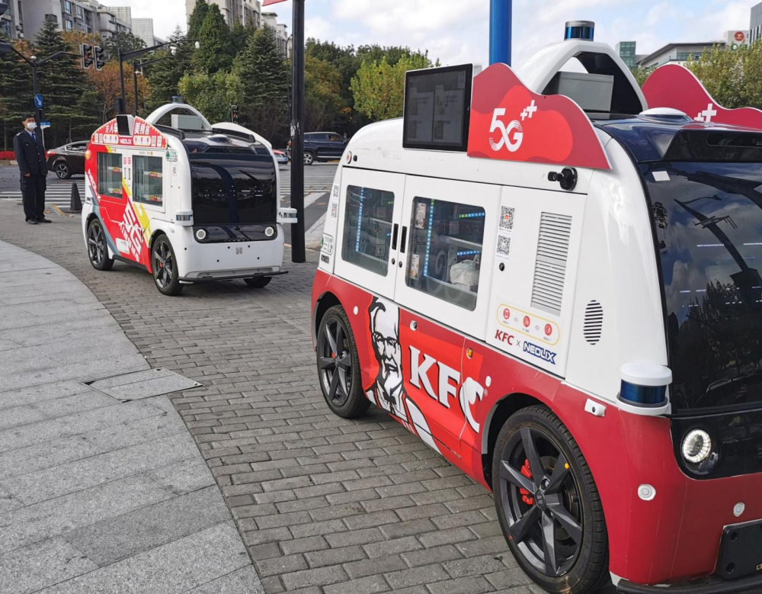
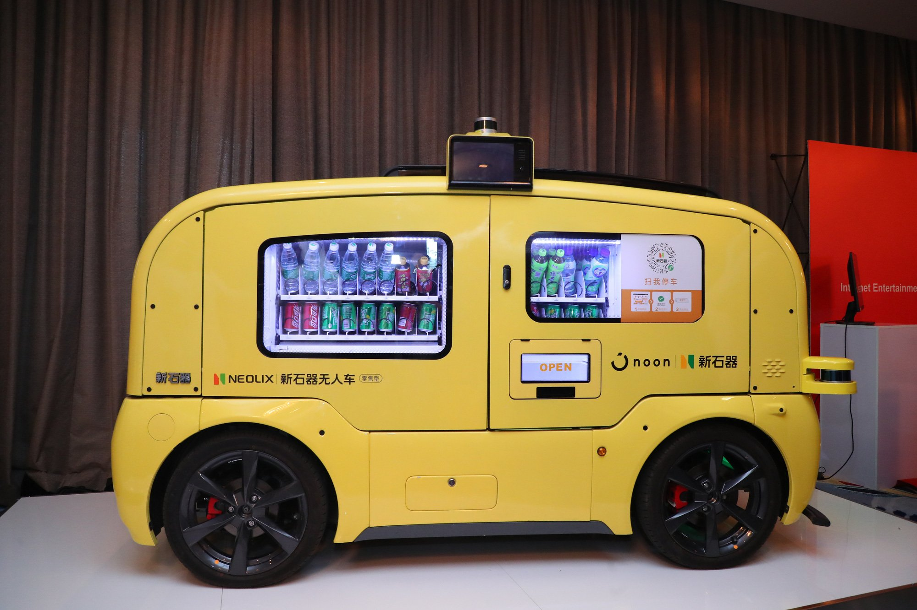
XE MUA HÀNG (Xe giao hàng không người lái)

Slide 4
MỤC TIÊU HỆ THỐNG
✅ Xe chạy trong campus của TDMU ✅ Tự đi từ điểm A → B tránh chướng ngại vật ✅ Có thể nhận lệnh giao hàng từ app ✅ Theo dõi vị trí real-time

Slide 5
CÔNG NGHỆ ĐỀ XUẤT
✅ ROS 2 → framework điều khiển robot ✅ Navigation Stack → tự hành indoor/outdoor ✅ SLAM → tạo map hoặc localization trong map ✅ Perception → LiDAR/Camera để tránh vật ✅ Control → gửi lệnh tới driver ✅ Server backend → quản lý đơn hàng / lộ trình

Slide 6
HỆ THỐNG ELEARNING THÔNG MINH

Slide 7
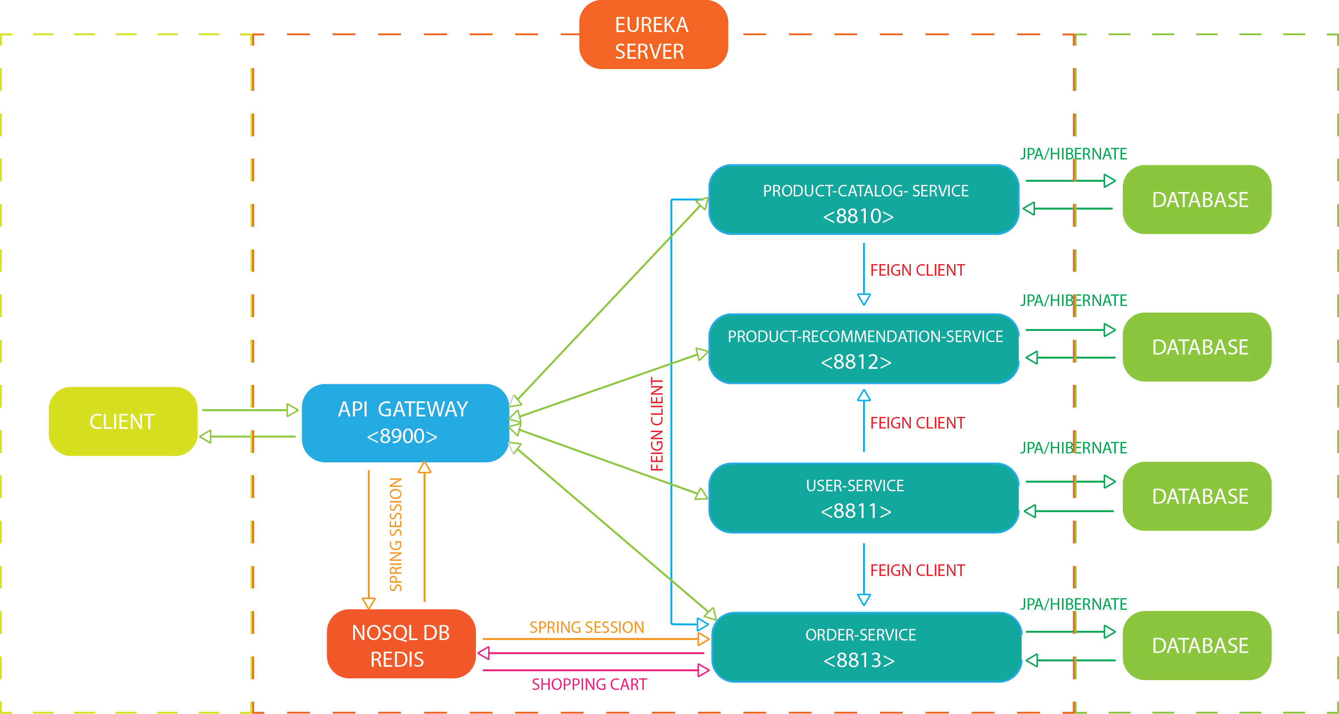
CÔNG NGHỆ ĐỀ XUẤT
✅ Frontend:
ReactJS / Next.js (Web)
Flutter / React Native (Mobile)
✅ Backend Microservices:
Java Spring Boot (REST API)
✅ Database:
PostgreSQL / MySQL
✅ Media Storage:
✅ Video Streaming:
Nginx RTMP
✅ Video Call:
WebRTC tự triển khai
Kurento
✅ Notifications:
Firebase Cloud Messaging (mobile push)
Email (SendGrid, SES)
✅ AI / ML:
Recommendation System (Python + Scikit-learn/TensorFlow)
Chatbot NLP (Deepseek, OpenAI GPT, . . .)
Analytics (custom dashboards)

Slide 8
THIẾT BỊ CẢNH BÁO NGUY CƠ BỆNH

Slide 9
MỤC TIÊU HỆ THỐNG
Xây dựng một thiết bị máy đo huyết áp/đường huyết điện tử tự động, nhỏ gọn, có khả năng hoạt động nhờ nguồn pin của điện thoại di động thông qua cổng USB, nhằm phục vụ đo lường huyết áp cá nhân tiện lợi mọi lúc, mọi nơi.

Slide 10
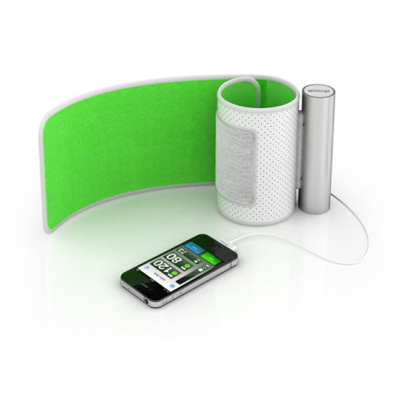

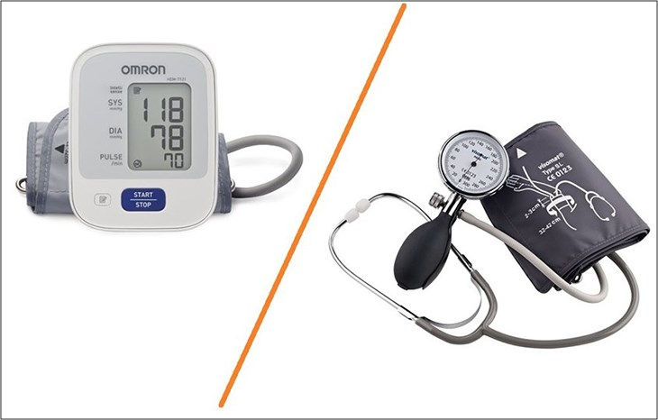
THIẾT BỊ CẢNH BÁO NGUY CƠ BỆNH (Thiết bị đo huyết áp, nhịp tim,…)

Slide 11
CÔNG NGHỆ ĐỀ XUẤT
✅ Sensor: MPXV5050GP ✅ MCU: STM32 ✅ Frontend: Flutter / React Native (Mobile)

Slide 12
AIoT Platform

Slide 13
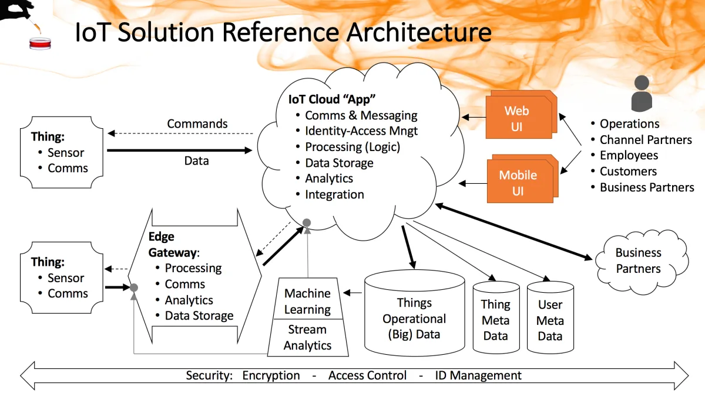

Slide 14
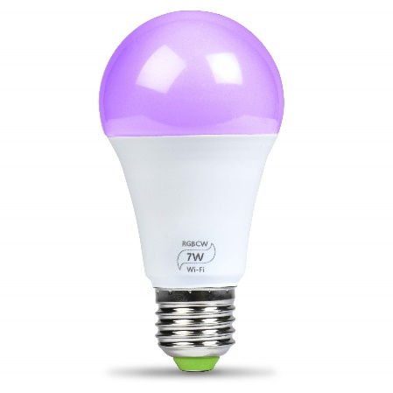



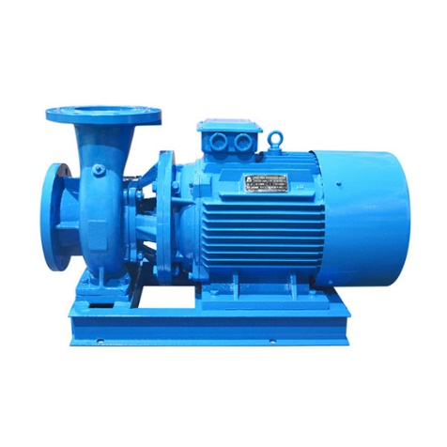
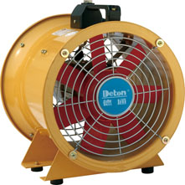
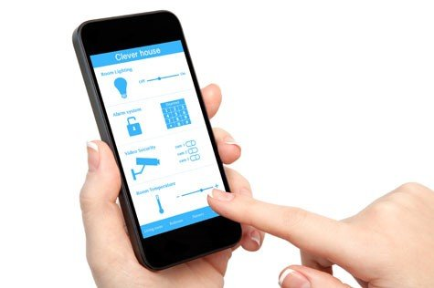

IoT System Architecture
Smart Switch
IoT Gateway
Smart Switch
Cloud IoT
Smart Switch

Slide 15
CÔNG NGHỆ ĐỀ XUẤT
✅ MQTT Broker:
EMQX
✅ Frontend:
ReactJS / Next.js (Web)
Flutter / React Native (Mobile)
✅ Backend Microservices:
Java Spring Boot (REST API)
✅ Database:
PostgreSQL / MySQL
✅ Media Storage:
✅ Video Streaming:
Nginx RTMP
✅ Video Call:
WebRTC tự triển khai
Kurento
✅ Notifications:
Firebase Cloud Messaging (mobile push)
Email (SendGrid, SES)
✅ AI / ML:
Recommendation System
Analytics (custom dashboards)
Decision-Making System

